Slide 1


Π.Ο.Υ- ΕΛΛΗΝΙΚΟ ΔΙΑΔΗΜΟΤΙΚΟ ΔΙΚΤΥΟ ΥΓΙΩΝ ΠΟΛΕΩΝ
23^{η} Συνάντηση Εργασίας, Αθήνα, 14 Νοεμβρίου 2019
ΕΙΡΗΝΗ
Ευαγγελία Τσαπατσάρη
Κοινωνιολόγος-Σύμβουλος Ψυχικής Υγείας
Πρόεδρος Συλλόγου Ελλήνων Κοινωνιολόγων
Προϊσταμένη Κοινωνικής Πολιτικής & Προαγωγής της Δημόσιας Υγείας , Δήμου Ν.Φιλαδέλφειας-Ν.Χαλκηδόνας
Μέλος Επ.Επ.ΕΔΔΥΠΠΥ

Slide 2

Ειρήνη
Μια υγιής πόλη προάγει και διατηρεί την ειρήνη σε όλες τις δράσεις, τις πολιτικές και τα συστήματα της.
Αυτό περιλαμβάνει:
Θεσμούς και σύστημα διακυβέρνησης που δίνουν προτεραιότητα στην κοινωνική δικαιοσύνη και τη συμμετοχή χωρίς αποκλεισμούς ·
την προώθηση πολιτιστικών προτύπων ένταξης και ισότητας, μια ισότιμη προσέγγιση μη εκμετάλλευσης·
την επίσημη διακυβέρνηση και τα κοινωνικά πρότυπα που αντιμετωπίζουν τη διαφθορά, τις διακρίσεις και όλες τις μορφές βίας.

Slide 3
Ειρήνη
Πρόκειται για ένα νέο θέμα για τη φάση VII, των οποίων οι τομείς προτεραιότητας παρουσιάστηκαν και εγκρίθηκαν στη διάσκεψη για τις Υγιείς πόλεις στο Μπέλφαστ, Βόρεια Ιρλανδία, Ηνωμένο Βασίλειο τον Οκτώβριο του 2018.
Το θέμα αυτό αναγνωρίζει ότι η ειρήνη δεν είναι μόνο η απουσία πολέμου και τονίζει οι βασικές διαστάσεις της ειρήνης και των ειρηνικών κοινωνιών - η κοινωνική δικαιοσύνη, η δικαιοσύνη, η ανοχή, ο διάλογος, η οικοδόμηση συμμαχιών, η συναίνεση και η διπλωματία των πόλεων

Slide 4
Η υγεία ως γέφυρα για την ειρήνη
Είναι ένα πολυδιάστατο πλαίσιο πολιτικής και σχεδιασμού που υποστηρίζει τους εργαζόμενους στον τομέα της υγείας στην παροχή προγραμμάτων υγείας σε καταστάσεις σύγκρουσης και μετά από συγκρούσεις και συμβάλλει επίσης στην οικοδόμηση της ειρήνης.
Χρησιμοποιεί υπηρεσίες υγείας για να αποτρέψει την εμφάνιση συγκρούσεων και ριζοσπαστικοποίησης, να οικοδομήσει ειρήνη και να προωθήσει την ασφάλεια - συμπεριλαμβανομένης της ασφάλειας της υγείας και της κοινωνικής συνοχής

Slide 5
Η ειρήνη μέσα από υγιείς τόπους
Ο πολεοδομικός σχεδιασμός, ο χωροταξικός σχεδιασμός και ο αστικός σχεδιασμός αποτελούν εργαλεία που διατίθενται στις τοπικές κυβερνήσεις για την ενίσχυση της κοινωνικής συνοχής, της κοινωνικής εμπιστοσύνης, της ανθεκτικότητας της κοινότητας, των ειρηνικών κοινοτήτων και της ευημερίας του πληθυσμού.
Αυτό περιλαμβάνει την ενίσχυση της κοινωνικής συνοχής μέσω της ένταξης με βάση τον τόπο και της παγκόσμιας κάλυψης και πρόσβασης στην υγεία.

Slide 6
Πρόληψη βίας και τραυματισμών
Η βία και οι ακούσιοι τραυματισμοί προκαλούν σημαντικό θάνατο, πόνο και αναπηρία στον άνθρωπο στις πόλεις.
Οι προσπάθειες στον τομέα αυτό περιλαμβάνουν την πρόληψη της βίας κατά των παιδιών, της βίας του οικείου συντρόφου, της βίας λόγω φύλου, της ομιλίας του μίσους, του εκφοβισμού και της εξαναγκασμού και της εχθρότητας έναντι των μεταναστών και των προσφύγων.

Slide 7
Ανθρώπινη ασφάλεια
Η ανθρώπινη ασφάλεια είναι μια πολυδιάστατη έννοια που αναφέρεται σε μια κατάσταση ολοκληρωμένης ευημερίας.
Περιλαμβάνει στοιχεία που κυμαίνονται από τη σωματική ασφάλεια και την απασχόληση έως την επισιτιστική ασφάλεια και την πρόσβαση σε βασικές υπηρεσίες, όπως η υγειονομική περίθαλψη και το καθαρό νερό.

Slide 8
Ανθρώπινη ασφάλεια
Η προσέγγιση της ανάπτυξης της ανθρώπινης ασφάλειας λαμβάνει υπόψη τις στενές αλληλεξαρτήσεις μεταξύ των στοιχείων που χρειάζονται οι άνθρωποι για να ζήσουν χωρίς φόβο, χωρίς στέρηση και με αξιοπρέπεια.
Επιδιώκει λύσεις για την οικοδόμηση ετοιμότητας και αντίδρασης σε περιπτώσεις έκτακτης ανάγκης :το νερό, την ασφάλεια των τροφίμων και της ενέργειας , ατομική και συλλογική ανθεκτικότητα έναντι φυσικών καταστροφών και τρομοκρατικών ενεργειών.

Slide 9
Ασφάλεια στην υγεία
Η παγκόσμια υγειονομική ασφάλεια ορίζεται ως οι δραστηριότητες που απαιτούνται για την ελαχιστοποίηση του κινδύνου και των επιπτώσεων των σοβαρών συμβάντων δημόσιας υγείας που απειλούν τη συλλογική υγεία των πληθυσμών που ζουν σε γεωγραφικές περιοχές και διεθνή σύνορα.
Όλες οι χώρες έχουν την ευθύνη να κρατούν τους ανθρώπους ασφαλείς, και οι πόλεις πρέπει να διαδραματίσουν σημαντικό ρόλο σε αυτόν τον τομέα.
Η συλλογική και διεθνής δράση δημόσιας υγείας μπορεί να οικοδομήσει ένα ασφαλέστερο μέλλον για την ανθρωπότητα.

Slide 10
Ψυχική υγεία και ευεξία
Ο πολεοδομικός σχεδιασμός και ο σχεδιασμός και η παροχή δημόσιων υπηρεσιών και στοχοθετημένων δράσεων σε επίπεδο πόλης έχουν σημαντικές επιπτώσεις στην ψυχική υγεία και την ευημερία των αστικών πληθυσμών.
Η δράση σε αυτόν τον τομέα κυμαίνεται από την αντιμετώπιση των ψυχοκοινωνικών στοιχείων της συμφιλίωσης μετά τις συγκρούσεις στις πόλεις με την ενίσχυση της ένταξης, της συμμετοχής και της κοινωνικής συνοχής μεταξύ των ατόμων που υφίστανται ψυχικές διαταραχές ή αναπηρίες

Slide 11

Βασικές διαστάσεις Ειρήνης και ειρηνικών κοινωνιών
Κοινωνική δικαιοσύνη
Κοινωνική συνοχή
Κοινωνική ανοχή
Κοινωνικός διάλογος
Οικοδόμηση συμμαχίας
Κοινωνική συναίνεση και διπλωματία των πόλεων

Slide 12
Προτάσεις
Υπηρεσίες υγείας
Χώροι με περισσότερο πράσινο
Πρόληψη βίας και τραυματισμών
Ανθρώπινη ασφάλεια
Υγειονομική ασφάλεια
Ψυχική υγεία και ευεξία

Slide 13
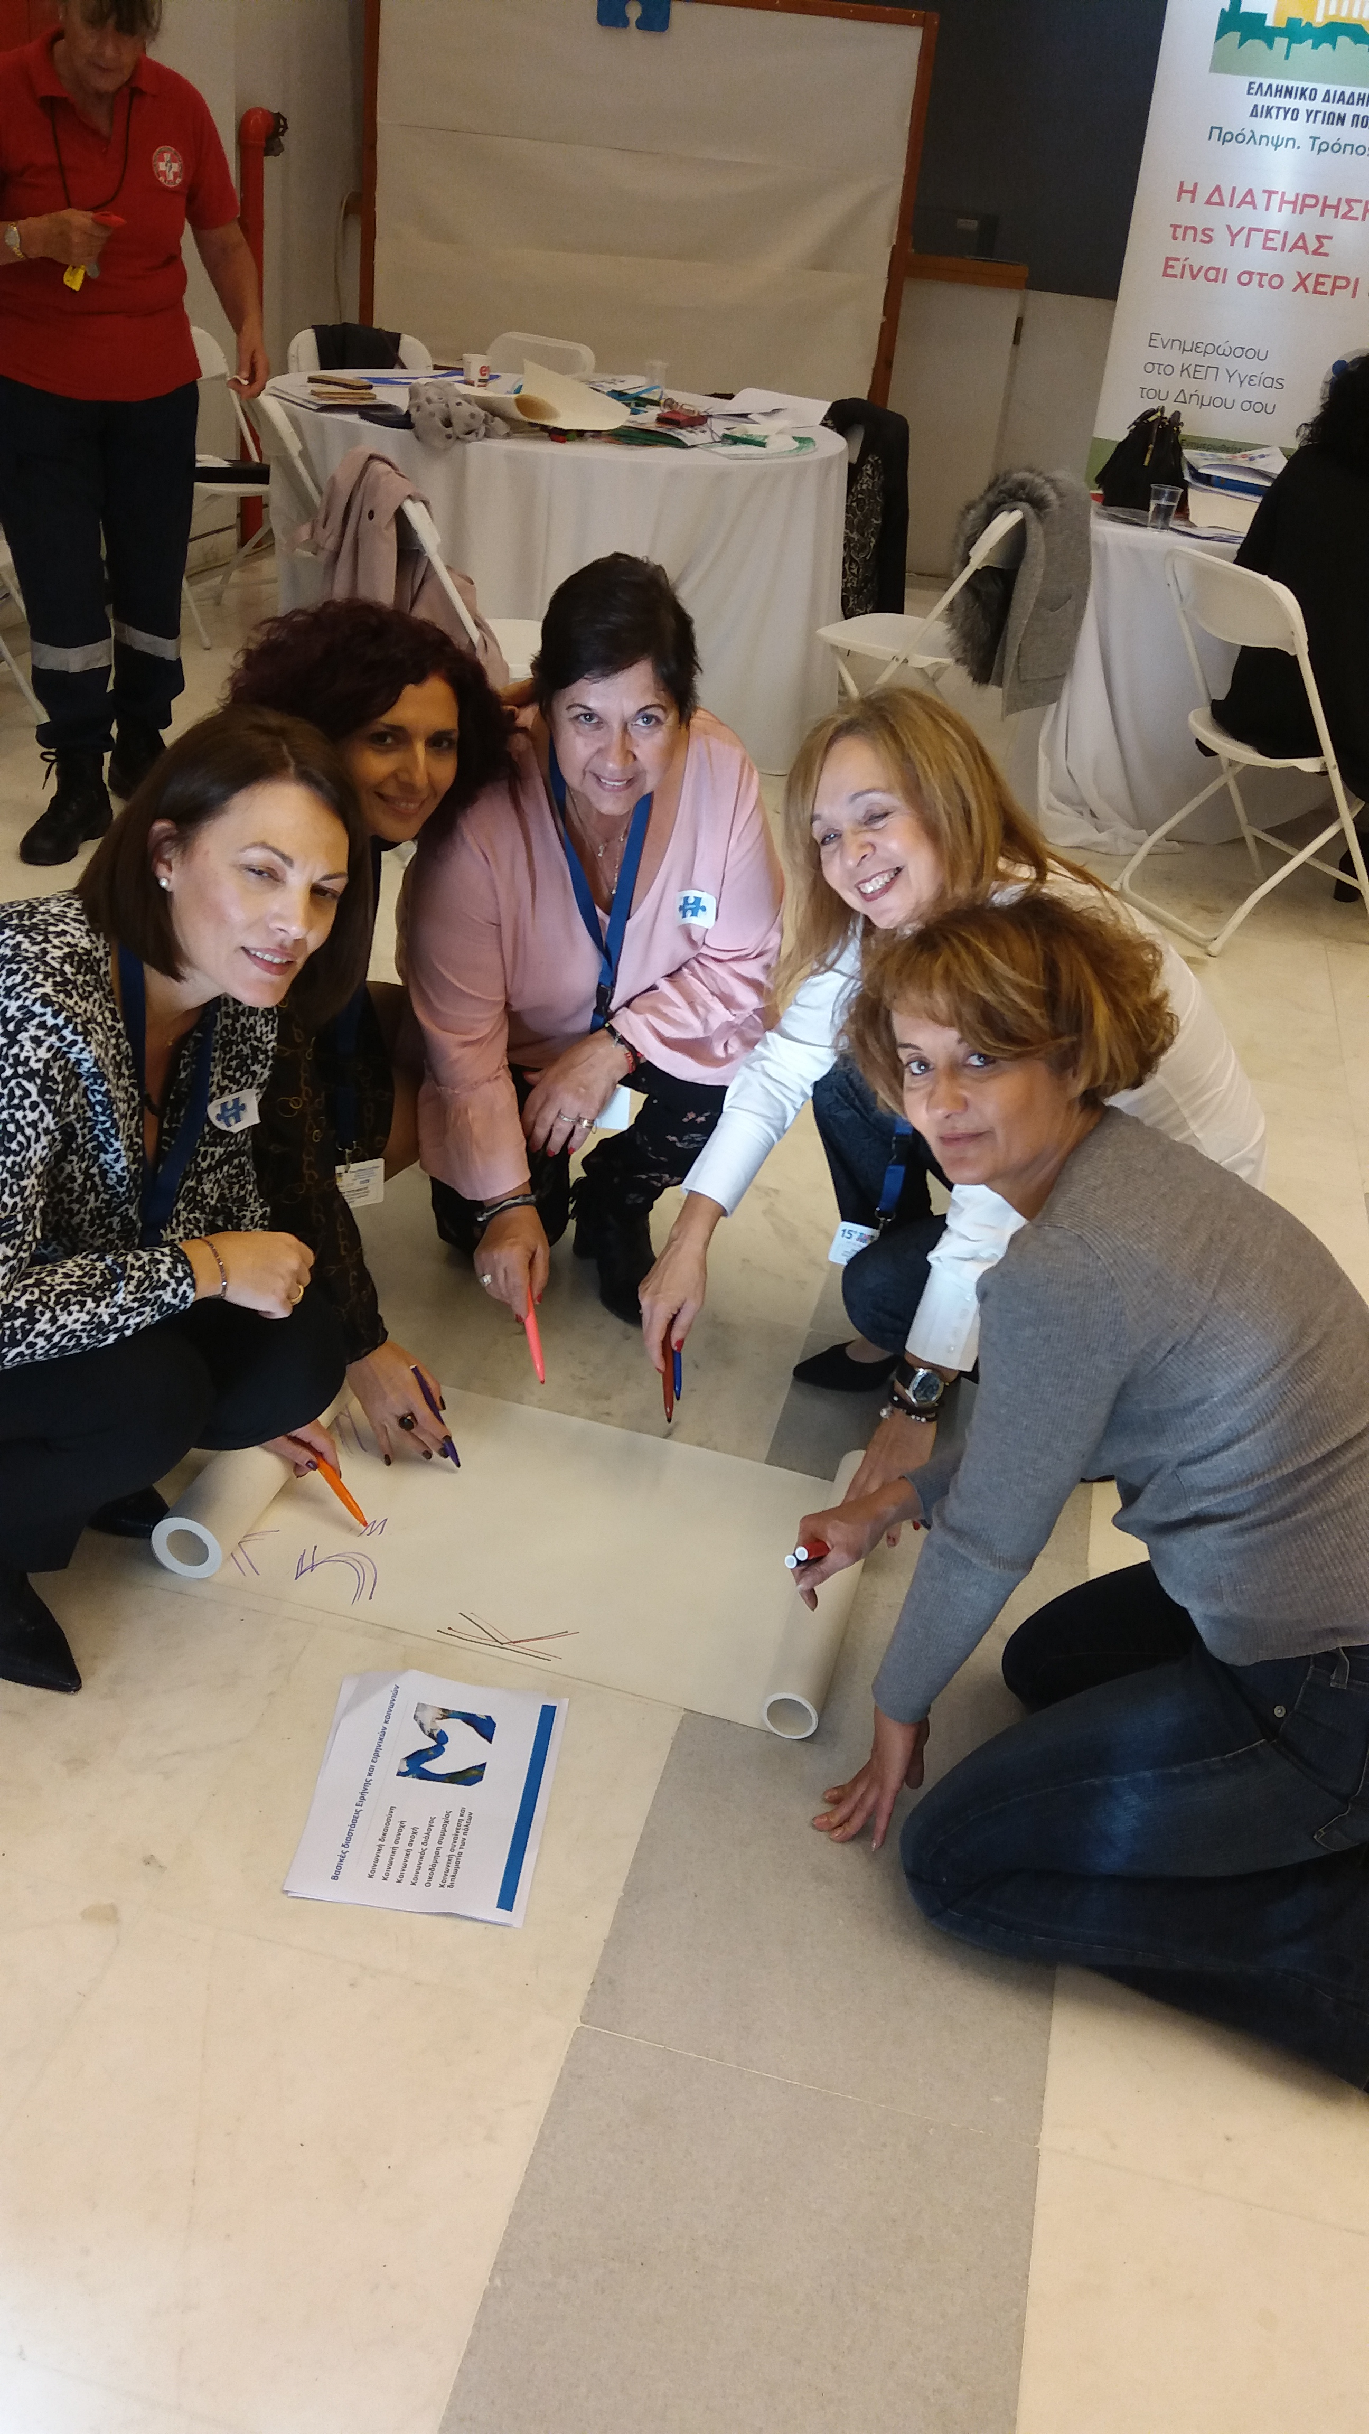

Slide 14
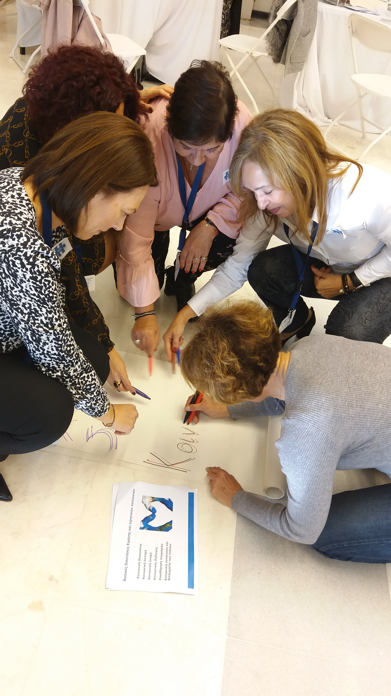

Slide 15
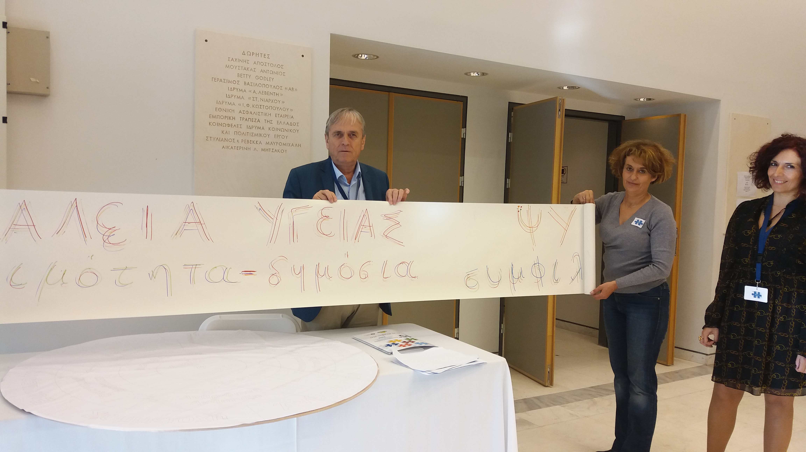

Slide 16
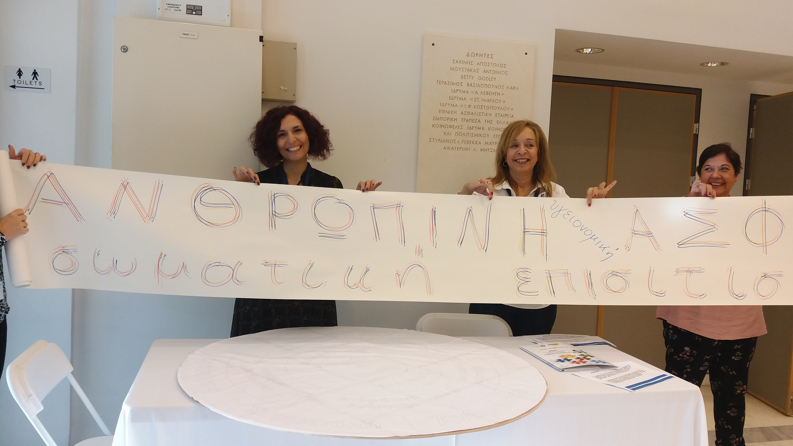

Slide 17
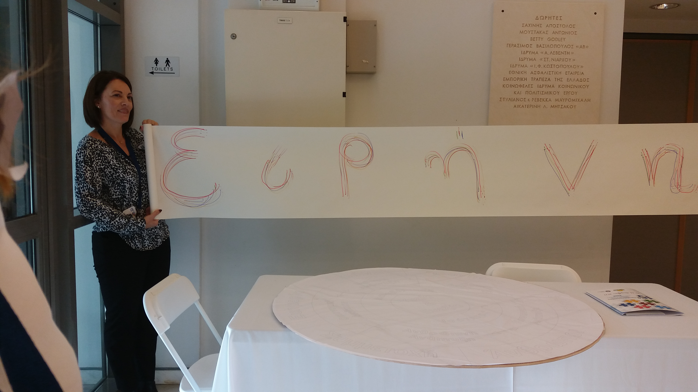

Slide 18
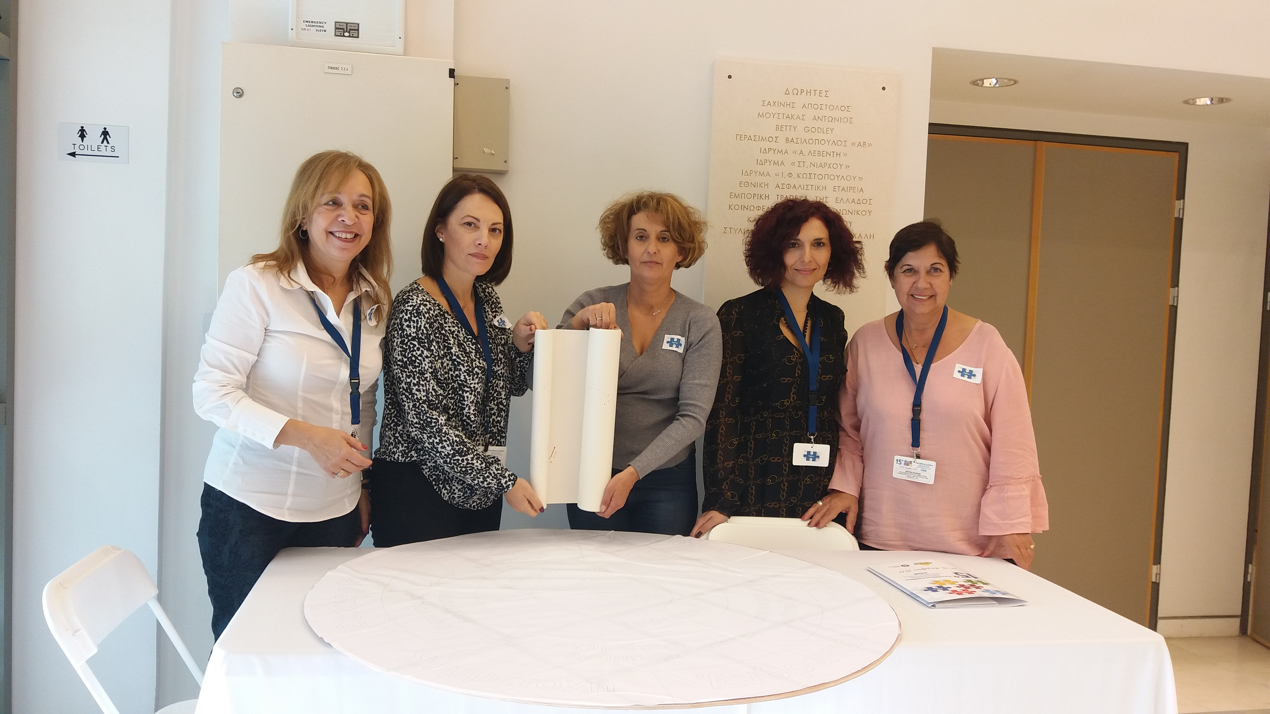

Slide 19


Slide 20


